Slide 1


Ciberseguridad en la nube
Ing. Olaf Reitmaier Veracierta
Gerente de Arquitectura de Soluciones
Noviembre de 2017

Slide 2

Ciberseguridad
seguridad
Del lat. securĭtas, -ātis.
1. f. Cualidad de seguro (...)
seguro, ra
Del lat. secūrus.
1. adj. Libre y exento de riesgo. (…)
7. m. Lugar o sitio libre de todo peligro. (…)
10. m. Contrato por el que alguien se obliga (…) a indemnizar.
ciber-
Del ingl. cyber-, acort. de cybernetic 'cibernético'.
1. elem. compos. Indica relación con redes informáticas.
2

Slide 3


Ciberseguridad
Activos de información: datos o conocimientos que tienen valor.
Sistemas de información: componentes, aplicaciones, servicios u otros activos de tecnología que permiten el manejo de la información.
Seguridad de la información (SI): protección de activos de información (...) de amenazas que ponen en riesgo información procesada (…) por sistemas de información (...) interconectados.
Ciberseguridad: protección de activos y sistemas de información conectados en redes digitales.
3

Slide 4
Nube
Estilo de computación escalable, elástica y ágil.
Consumo de tecnología como servicio (TaaS):
Infraestructura como servicio IaaS.
Plataforma como servicio PaaS.
Software como servicio SaaS.
Provee bloques de construcción (LEGO) mediante un esquema de costos operativos (OPEX).
En su mayoría virtualizada y geo-distribuida:
Pública (e.g. Amazon, Azure).
Privada física o lógica (e.g. DC propio/3ero, DaycoCloud).
Híbrida: privada interconectada con pública.
4

Slide 5
Evolución de la Inf. Digital
Ubicación
Tercerización
(Delegar)
Control
Virtualización
(Compartir)
1970
1980
1990
2000
2010
2020
Centro de Datos
Nube
Tercero
Propio
Tercero
IaaS
PaaS
SaaS
5

Slide 6
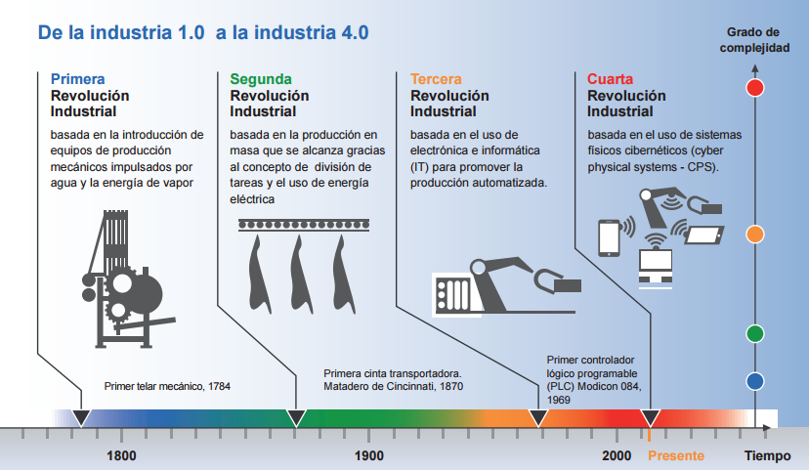
Transformación Digital
6

Slide 7
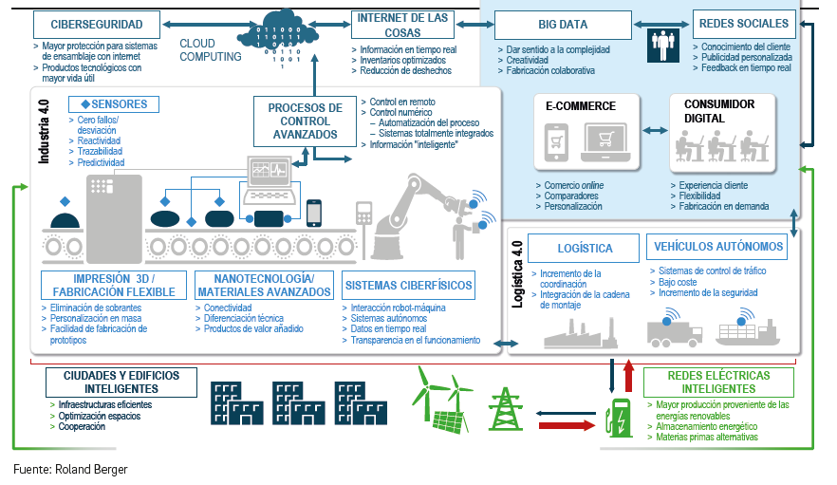
Ecosistema Digital (Complejo)
Ciberseguridad - Computación en la nube - Internet de las Cosas
7

Slide 8
Estándares de Seg. Inf. (SI)
ISO/IEC 27001 / 27002.
Information Security Managment System.
COBIT v4
British Standart 7799 Part 3
ITIL v3 (ISO/IEC 20000)
“Common Criteria” (ISO/IEC 14508)
NIST Standards and Publications
SANS Institute Policy Resource
8

Slide 9
Estándares de Ciberseguridad
NIST Cybersecurity Framework.
Standard of Good Practice for Information Security.
Common Weakness Enumeration (Community):
SANS Institute Top 25.
Open Web Application Security Project Top 10.
NERC CSS/CIP for Cyber Assets of Bulk Power System.
ISA/IEC-62443 (formerly ISA-99) Secure Industrial Automation and Control Systems.
IASME seguridad de la información en PYMES (UK).
PCI/DSS 3.0: Payment Card Industry Data Security Standard.
AWS Security Best Practices.
Microsoft Azure Best Practices.
9

Slide 10
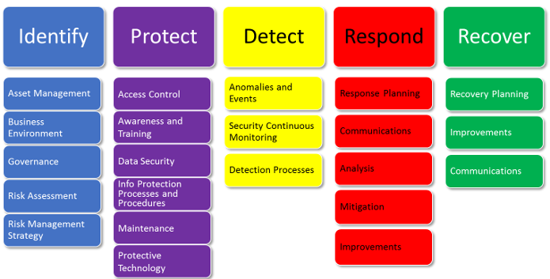
Marco de Trabajo para Ciberseguridad
Personas – Procesos – Tecnologías
NIST Cyber Security Framework

Slide 11
Amenazas y riesgos en la nube
Ataques de (Distribuidos) Denegación de Servicio (D)DoS.
TCP/UDP, NTP, DNS, HTTP(S), Botnets.
Explotación de vulnerabilidades desde:
Web / Internet (OWASP Top 10, Ingeniería Social).
Redes privadas locales hacia la nube (VPN, Troyanos).
Insuficiencia de personal adiestrado en seguridad.
Ausencia de respaldos locales y alternos (e.g. Ransomware).
Ausencia de visibilidad a través de un SIEM.
Caída de los servicios de la nube:
Error de diseño de arquitectura (e.g. tolerancia, redundancia).
Error humano o robotizado (i.e. falso positivo de IA).
Desastres naturales u otros eventos fortuitos.
11

Slide 12
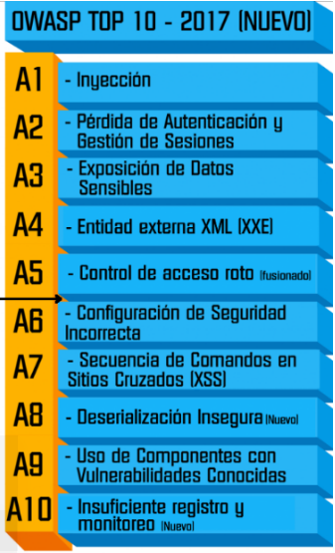

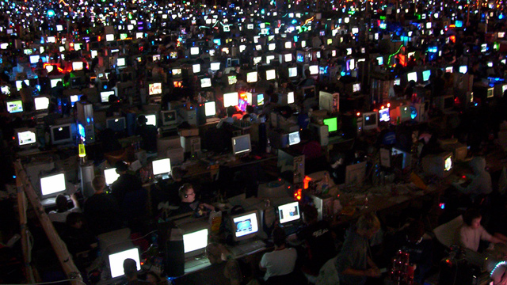
Vulnerabilidades en Aplic. Web
https://www.dragonjar.org/owasp-top-ten-project-en-espanol.xhtml
12

Slide 13







Sitio A
Seguridad en la nube
Sitio A
Sitio B
Internet
Internet
IDS/IPS
Borde
Borde
IDS/IPS
Seguridad
Global
Seguridad
Global
Agr./Dist.
DCI
Agr./Dist.
Seguridad
Específica
Seguridad
Específica
Aislamiento
(Virtual)
Acceso
Acceso
Aislamiento
(Virtual)
Tendencias
Clientes
Clientes
Análisis de grandes datos
Inteligencia artificial
Identificación biométrica
13

Slide 14




¿Preguntas?
La nube más cercana
www.daycohost.com
@daycohost
@tecnológicagente

